Slide 1


Slide 2
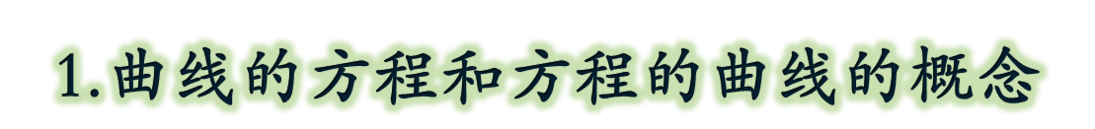
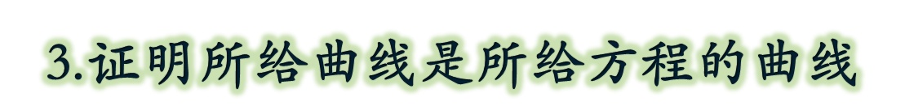

Slide 3
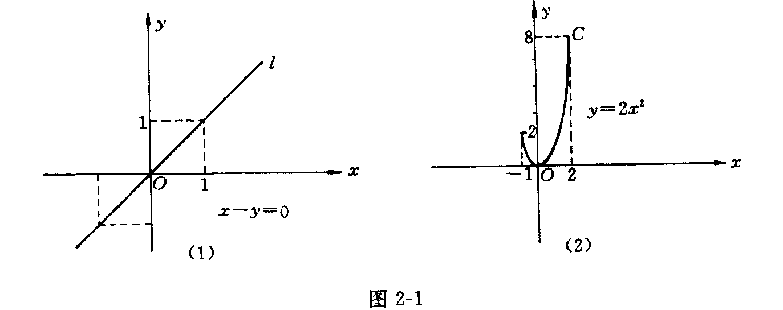
问题1: 画出两坐标轴所成的角在第
一、三象限的平分线l,并写
出其方程
问题2: 画出函数y=2x²(-1≤x≤2)
的图象

Slide 4
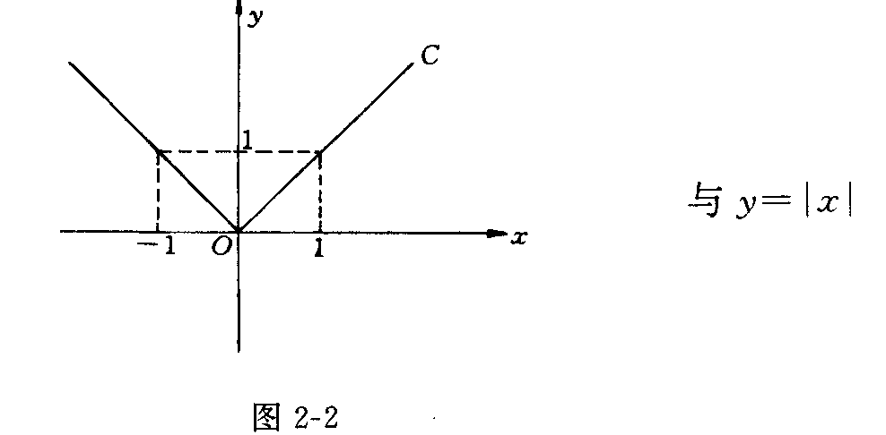
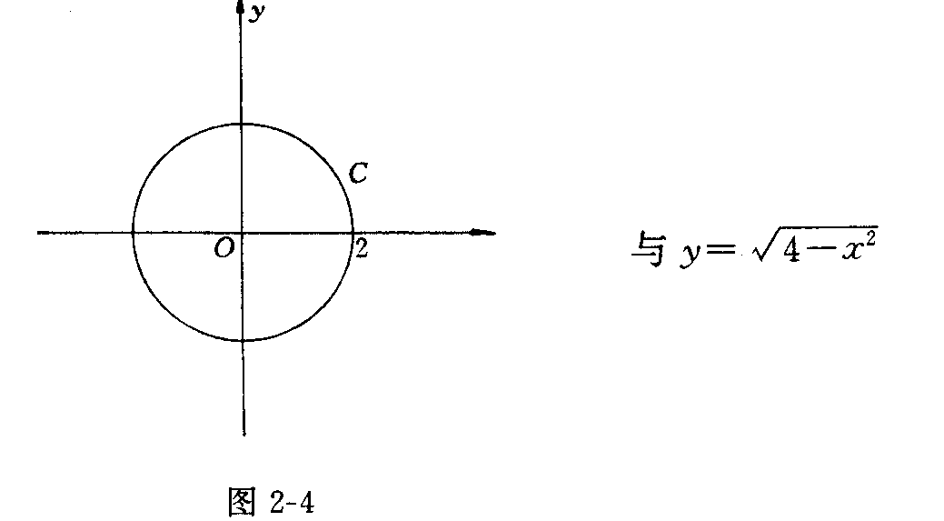
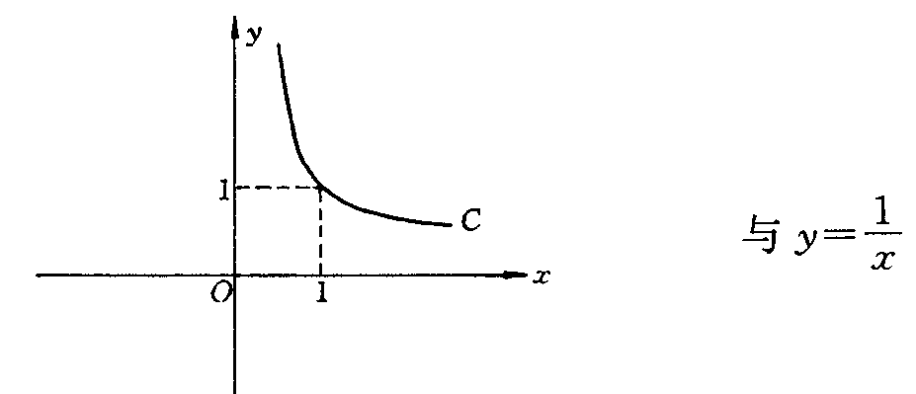

Slide 5
曲线的方程和方程的曲线的定义
一般地，在直角坐标系中，如果某曲线C（看作适合某种条件下的点的集合或轨迹）上的点与一个二元方程f(x,y)=0的实数解建立了如下的关系：
（1）曲线上的点的坐标都是这个方程的解；
（2）以这个方程的解为坐标的点都在曲线上。那么，这个方程叫曲线的方程，这条曲线叫做方程的曲线（图形）。

Slide 6
定义的特征
“曲线上的点的坐标都是这个方程的解”，说明曲线上没有坐标不满足方程的点，也就是说曲线上所有的点都符合这个条件而毫无例外（纯粹性）。
“以这个方程的解为坐标的点都在曲线上”说明符合条件的点都在曲线上而毫无遗漏（完备性）。
由曲线的方程的定义可知：如果C的方程是f(x,y)=0，那么P点（x₀,y₀)在曲线C上的充要条件是f (x₀,y₀)=0

Slide 7
例1 如果曲线C上任一点的坐标都是方程f(x,y)=0的解，那么（ ）
（A）曲线C的方程是f(x,y)=0
（B）方程f(x,y)=0的曲线是C
（C）曲线C上的点都在方程f(x,y)=0的曲线上
（D）以方程f(x,y)=0的解为坐标的点都在曲线C上
C

Slide 8
例2 判断下列命题是否正确
(1)过点A（3，0）且垂直于x轴的直线的方程为︱x︱=3
(2)到x轴距离等于1的点组成的直线方程为y=1
(3)到两坐标轴的距离之积等于1的点的轨迹方程为︱xy︱=1
(4) △ABC的顶点A（0，-3），B（1，0），C（－1，0），
D为BC中点，则中线AD的方程x=0
解:（1）不正确，不具备完备性，应为x=3,
(2)不正确，不具备纯粹性，应为y=±1.
(3)正确。
(4)不正确，不具备完备性，应为x=0(-3≤y≤0).

Slide 9
例3.求曲线y=x³-x关于点(1，2)的对称曲线的方程

Slide 10
例3 证明圆心为坐标原点，半径为5的圆的方程是x²+y²=25,并判断M₁（3，-4）、M₂（-2√5，2）是否在这个圆上。
Y
M(x₀,y₀
M₂
O
X
M₁

Slide 11
证明方法总结：
1、证明时应证明两方面：纯粹性和完备性。
2、判断点M₁、M₂是否在圆上的依据是：如果曲线C的方程是f(x,y)=0,那么P₀(x₀,y₀)在曲线C上的充要条件是f(x₀,y₀)=0。
3、变式训练：x²+y²=25(y≥0)所表示的曲线是怎样的？

Slide 12
课堂练习
补充练习：
1、判断A(2,-3),B(-1,2√2),C(-2+3cosa,3sina)三点是否在方程x²+y²+4x-5=0的曲线上？
2、已知方程mx²+ny-4=0的曲线经过点A（1，-2），B（-2，4），则m=₋₋₋₋₋₋₋₋₋₋,n=₋₋₋₋₋₋₋₋₋₋.
(3)方程(3x-4y-12)[log₂(x+2y)-3]=0的曲线经过点A(0,-3),B(0,4),C(4,0),D(5/3,-7/4)中的( )
A.0个 B.1个 C.2个 D.3个
B,C在,A不在
2
-1
B

Slide 13
课堂小结
曲线的方程和方程的曲线的概念.
概念的特征:纯粹性和完备性.
点在曲线上的充要条件.
作 业 布 置
1.课本P72习题7.5第1,2题
2.补充:下列命题中:
(1)设A(2,0),B(0,2),则线段AB的方程是x+y-2=0
(2)到原点的距离等于5的动点轨迹是
(3)到两坐标轴距离相等的点的轨迹方程是x²-y²=0
其中正确的有( )个
A.0 B.1 C.2 D.3

